Slide 1
计算机网络

Slide 2
知识回顾
可靠数据传输原理
  流水线协议
    提高网络传输效率
  回退N步
  选择重传
  滑动窗口
TCP协议
  协议简介

Slide 3
3.5 面向连接的运输：TCP
page

Slide 4

3.5 面向连接的运输：TCP
3.5.1 TCP协议概述
3.5.4 TCP可靠运输
3.5.3 往返时间估计
3.5.2 TCP数据封装
3.5.5 TCP流量控制
3.5.6 TCP连接管理
page

Slide 5
3.5 面向连接的运输：TCP
3.5.1 TCP协议概述
  TCP: RFCs 793, 1122,1323, 2018, 2581
  因特网最复杂的协议，没有之一
  端到端协议：一个发送方，一个接收方 (不会广播)
  可靠传输：
    有序的字节流传输：无损坏、无冗余、按序交付
      差错检验：Checksum
      重传：解决数据差错、分组丢失、超时等问题
      累积确认
      定时器
      序号，确认号
    流水线协议
      提供流控制和拥塞控制
page

Slide 6
3.5 面向连接的运输：TCP
3.5.1 TCP协议概述
  TCP是全双工协议
    在一个TCP连接中，数据流是双向的
      发送方/接收方：可以发送数据，也可以接收数据
    MSS：最大报文段长度
  TCP是面向连接的协议
    通过“握手” 交换控制信息
    初始化发送方和接收方的状态
  TCP可实现流控制
    发送方的发送速度
    不能大于
    接收方的接收速度
page

Slide 7
3.5 面向连接的运输：TCP
3.5.1 TCP协议概述
发送端
接收端


应用进程
应用进程
…
…
端口
向发送缓存
写入数据块
从接收缓存
读取数据块
端口
TCP
TCP
发送缓存
MSS
接收缓存
报文段
报文段
…
报文段
发送 TCP 报文段
page

Slide 8
3.5 面向连接的运输：TCP
3.5.1 TCP协议概述
3.5.4 TCP可靠运输
3.5.3 往返时间估计
3.5.2 TCP数据封装
3.5.5 TCP流量控制
3.5.6 TCP连接管理
page

Slide 9

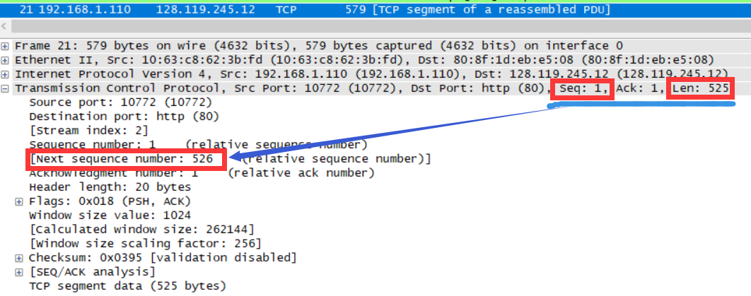
3.5 面向连接的运输：TCP
3.5.4 TCP可靠运输
  TCP的序号、确认号
    序号空间：[0~2³²]
    序号规则：面向字节流编序号：
      报文段的编号是该报文段数据中第一个字节的编号
      Sq#(i+1) == Sq#(i) + L_{segment(i)}
      不是对报文段编号
一个TCP连接理论上能传输的最大字节数是多少？
Message
……
Len==525Bytes
Len==1440Bytes
#1
#526
#?
Segments
page

Slide 10


3.5 面向连接的运输：TCP
3.5.4 TCP可靠运输
  TCP的序号、确认号
    序号空间：[0~2³²]
    序号规则：
    确认号：
      ACK#(0) == 0
      ACK#(i) == Sq#(i) + L_{segment(i)}报文段长度
      ACK：期望的下一个报文段序号
Host A
Host B
User types ‘C’
Seq=42, ACK=79, data = ‘C’
host ACKs
receipt of ‘C’, echoes back ‘C’
Seq=79, ACK=43, data = ‘C’
host ACKs
receipt
of echoed
‘C’
Seq=43, ACK=80
简单的telnet交互场景
page

Slide 11
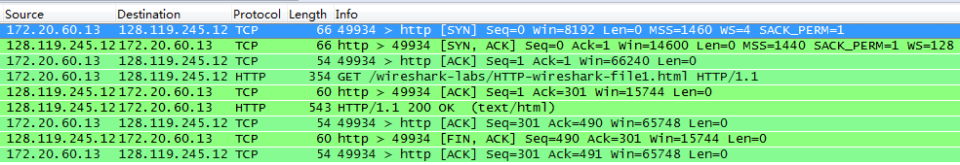
3.5 面向连接的运输：TCP
3.5.4 TCP可靠运输
  TCP的序号、确认号
  以HTTP实验为例
IP: 172.20.60.13
Port: 49753
IP: 128.119.245.12
Port: 80
http://gaia.cs.umass.edu/wireshark-labs/HTTP-wireshark-file1.html
page

Slide 12

3.5 面向连接的运输：TCP
3.5.4 TCP可靠运输
  TCP的序号、确认号
  以HTTP实验为例
IP: 172.20.60.13
Port: 49753
IP: 128.119.245.12
Port: 80
[SYN] Seq=0, len=0
三次握手建立连接
[SYN,ACK] Seq=0, Ack=1, len=0
HTTP请求
[ACK] Seq=1, Ack=1, len=0
[ACK] Seq=1, Ack=1, len=300
[ACK]Seq=1, Ack=301, len=0
[ACK]Seq=1, Ack=301, len=489
HTTP响应
[ACK] Seq=301, Ack=490, len=0
[FIN,ACK] Seq=490, Ack=301, len=0
结束连接
[ACK] Seq=301, Ack=491, len=0
page

Slide 13
3.5 面向连接的运输：TCP
3.5.4 TCP可靠运输
  TCP的序号、确认号
  TCP的确认和重传机制
    流水线协议
    GBN和SR的混合体
      接收方的确认号可能是增长性的确认（目前采用的主要策略）
        可以跳跃，但不回退
      选择性的确认（TCP的新建议，更似选择重传）
    此外，接收端也有定时器！
GBN
SR
TCP
page

Slide 14
3.5 面向连接的运输：TCP
3.5.4 TCP可靠运输
  TCP的序号、确认号
  TCP的确认和重传机制
    流水线协议
    GBN和SR的混合体
    场景1：延迟确认
      前提：
        期望序号的报文段按序到达
        之前的报文段都已经被确认
      确认动作
        延迟500ms确认新到的分组
        为后面的累积确认做准备
Host A
Host B
500ms
延迟确认
page

Slide 15
3.5 面向连接的运输：TCP
3.5.4 TCP可靠运输
  TCP的序号、确认号
  TCP的确认和重传机制
    流水线协议
    GBN和SR的混合体
    场景1：延迟确认
    场景2：累积确认
      前提：
        期望序号的报文段按序到达
        另一个按序报文等待确认
      确认动作
        立即发送单个累积确认，确认两个按序报文段(不能多！)
Host A
Host B
500ms
累积确认
page

Slide 16
3.5 面向连接的运输：TCP
3.5.4 TCP可靠运输
  TCP的序号、确认号
  TCP的确认和重传机制
    流水线协议
    GBN和SR的混合体
    场景1：延迟确认
    场景2：累积确认
      前提：
        期望序号的报文段按序到达
        另一个按序报文等待确认
      确认动作
        立即发送单个累积确认，确认两个按序报文段
Host A
Host B
X 确认丢失
累积确认
补充：累积确认还可以解决确认丢失的问题; 发送方不会重传分组，这样就可以累计多个确认…
page

Slide 17
3.5 面向连接的运输：TCP
3.5.4 TCP可靠运输
  TCP的序号、确认号
  TCP的确认和重传机制
    流水线协议
    GBN和SR的混合体
    场景1：延迟确认
    场景2：累积确认
    场景3：重复确认
      前提：分组出错，或，比期望序号大的报文段到达
      确认动作：立即发送重复确认(冗余确认)
      言外之意：我这边分组失序咧! 但我给你的确认号不失序！
Host A
Host B
X
重复确认
page

Slide 18
3.5 面向连接的运输：TCP
3.5.4 TCP可靠运输
  TCP的序号、确认号
  TCP的确认和重传机制
    流水线协议
    GBN和SR的混合体
    场景1：延迟确认
    场景2：累积确认
    场景3：冗余确认
    场景4：立即确认
      前提：失序后最低望序号的报文段到达
      确认动作：立即发送确认(期望的分组序号)，比之前的重复确认号增加了
      言外之意：网络中有轻度拥塞，这个分组来得真及时，赞！
Host A
Host B
重复确认
立即确认
page

Slide 19
3.5 面向连接的运输：TCP
3.5.4 TCP可靠运输
  TCP的序号、确认号
  TCP的确认和重传机制(发送方)
    场景5：快速重传
      前提：
        发送方收到3个重复确认
      重传动作
        超时之前重发报文段
        避免无谓的等待
      言外之意：
        网络中出现了比较糟糕的情况：中度拥塞！
Host A
Host B
重复确认
超时
page

Slide 20
3.5 面向连接的运输：TCP
3.5.4 TCP可靠运输
  TCP的序号、确认号
  TCP的确认和重传机制(发送方)
    场景6：加倍超时
      前提：
        发送方产生一次超时重传
        网络发生了重度拥塞…
      动作
        发送方加倍超时间隔
      效果：
        是一种有限形式的拥塞控制
        让发送方适当放缓节奏
Host A
Host B
超时
超时重传
page

Slide 21
3.5 面向连接的运输：TCP
3.5.4 TCP可靠运输
  TCP确认和重传策略的小结
case-S1: 超时事件
  →重传pkt(i)
  →setTimer(i) //加倍时间间隔
case-R1: 分组按序到达
  →延迟确认→累计确认
  //可以少发一些确认分组
pkt, sn#==i
Sender
ack, ack#==j
Receiver
case-S2: 收到3+重复确认
  →不等超时，立即重传pkt(i)
  →resetTimer(i)
ack#只会增长
case-R2: 分组失序
  →延迟确认
  →重复确认最后一个有序分组
case-S3: 发现累计的确认
  →Kill Timer(i)
  //减少不必要的重传
  //可解决确认丢失的问题
case-R3:失序后期望的最低序号分组到达
  →延迟确认
  →立即确认
page

Slide 22
3.5 面向连接的运输：TCP
3.5.1 TCP协议概述
3.5.4 TCP可靠运输
3.5.3 往返时间估计
3.5.2 TCP数据封装
3.5.5 TCP流量控制
3.5.6 TCP连接管理
page

Slide 23

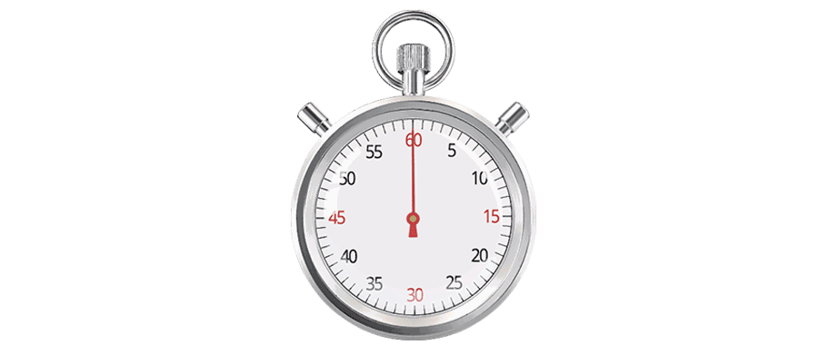
3.5 面向连接的运输：TCP
3.5.3 TCP往返时间估计
  问题1：TCP协议的发送方如何设置定时器的时间间隔？
    超时时间间隔要大于RTT(round time trip)！
    但是，RTT总是在波动！
    超时时间间隔小了会出现什么问题？
      累积确认到达之前，会产生不必要的重传！
    超时时间间隔大的会出现什么问题？
      对分组丢失的反映迟钝，降低了传输效率！
      累积确认、快速重传可以解决一些问题
      但还是要充分估计，不能让超时时间间隔过大！
page

Slide 24
3.5 面向连接的运输：TCP
3.5.3 TCP往返时间估计
  问题1：TCP协议的发送方如何设置定时器的时间间隔？
    超时时间间隔大于RTT(round time trip)
    但是，RTT总是在波动！
  问题2：怎样估计RTT？
    SampleRTT:
      某个报文段被发出，到收到确认的时间间隔
      TCP仅在某个时刻做一次SampleRTT测量
      SampleRTT的值也会波动
      因此需要统计学意义上的测量和估计
page

Slide 25
3.5 面向连接的运输：TCP
3.5.3 TCP往返时间估计
  问题2：怎样估计RTT？
    指数加权平均移动(EWMA)
    EstimatedRTT = (1-α)*EstimatedRTT + α*SampleRTT
    RFC 6298: α=0.125
page

Slide 26

3.5 面向连接的运输：TCP
3.5.3 TCP往返时间估计
  问题3：怎样估计RTT的偏差？
    DevRTT = (1-β)*DevRTT + β*|SampleRTT-EstimatedRTT|
    RFC 6298: β=0.25
  问题4：怎样设置超时时间间隔？
    TimeoutInterval = EstimatedRTT + 4*DevRTT
estimated RTT
“safety margin”
page

Slide 27
3.5 面向连接的运输：TCP
3.5.1 TCP协议概述
3.5.4 TCP可靠运输
3.5.3 往返时间估计
3.5.2 TCP数据封装
3.5.5 TCP流量控制
3.5.6 TCP连接管理
page

Slide 28
3.5 面向连接的运输：TCP
3.5.2 TCP数据封装
32 bit
比特 0 8 16 24 32
源 端 口
目 的 端 口
序 号
确 认 号
20 字节的
固定首部
TCP
首部
数据偏移
保 留
U
R
G
A
C
K
P
S
H
R
S
T
S
Y
N
F
I
N
接收窗口
检 验 和
紧 急 指 针
选 项 （长 度 可 变）
填 充
TCP 报文段
TCP 首部
TCP 数据载荷(应用层报文分段)
发送在前
IP 首部
IP 数据载荷
page

Slide 29
3.5 面向连接的运输：TCP
3.5.2 TCP数据封装
32 bit
比特 0 8 16 24 32
源 端 口
目 的 端 口
序 号
确 认 号
20 字节的
固定首部
TCP
首部
数据偏移
保 留
U
R
G
A
C
K
P
S
H
R
S
T
S
Y
N
F
I
N
接收窗口
检 验 和
紧 急 指 针
选 项 （长 度 可 变）
填 充
源端口和目的端口
  字段长度：各占 2 字节；
  主要作用：端口是运输层与应用层的服务接口；
  实现对运输层的复用和分解；
page

Slide 30
3.5 面向连接的运输：TCP
3.5.2 TCP数据封装
32 bit
比特 0 8 16 24 32
源 端 口
目 的 端 口
序 号
确 认 号
20 字节的
固定首部
TCP
首部
数据偏移
保 留
U
R
G
A
C
K
P
S
H
R
S
T
S
Y
N
F
I
N
接收窗口
检 验 和
紧 急 指 针
选 项 （长 度 可 变）
填 充
序号
  字段长度：占 4 字节；
  主要作用：TCP 连接中传送的数据流中的每一个字节都编上一个序号。序号字段的值则指的是本报文段所发送的数据的第一个字节的序号。
page

Slide 31
3.5 面向连接的运输：TCP
3.5.2 TCP数据封装
32 bit
比特 0 8 16 24 32
源 端 口
目 的 端 口
序 号
确 认 号
20 字节的
固定首部
TCP
首部
数据偏移
保 留
U
R
G
A
C
K
P
S
H
R
S
T
S
Y
N
F
I
N
接收窗口
检 验 和
紧 急 指 针
选 项 （长 度 可 变）
填 充
确认号
  字段长度：占 4 字节；
  主要作用：是期望收到对方的下一个报文段的数据的第一个字节的序号。
page

Slide 32
3.5 面向连接的运输：TCP
3.5.2 TCP数据封装
32 bit
比特 0 8 16 24 32
源 端 口
目 的 端 口
序 号
确 认 号
20 字节的
固定首部
TCP
首部
数据偏移
保 留
U
R
G
A
C
K
P
S
H
R
S
T
S
Y
N
F
I
N
接收窗口
检 验 和
紧 急 指 针
选 项 （长 度 可 变）
填 充
数据偏移（首部长度）
  字段长度：占 4 bit；
  主要作用：指出 TCP 报文段的数据起始处距离 TCP 报文段的起始处有多远。“数据偏移”的单位不是字节而是 32 bit (4 字节为计算单位~word)。
page

Slide 33
3.5 面向连接的运输：TCP
3.5.2 TCP数据封装
32 bit
比特 0 8 16 24 32
源 端 口
目 的 端 口
序 号
确 认 号
20 字节的
固定首部
TCP
首部
数据偏移
保 留
U
R
G
A
C
K
P
S
H
R
S
T
S
Y
N
F
I
N
接收窗口
检 验 和
紧 急 指 针
选 项 （长 度 可 变）
填 充
保留字段
  字段长度：占 6 bit；
  主要作用：保留为今后使用，目前均置为 0。
page

Slide 34
3.5 面向连接的运输：TCP
3.5.2 TCP数据封装
32 bit
比特 0 8 16 24 32
源 端 口
目 的 端 口
序 号
确 认 号
20 字节的
固定首部
TCP
首部
数据偏移
保 留
U
R
G
A
C
K
P
S
H
R
S
T
S
Y
N
F
I
N
接收窗口
检 验 和
紧 急 指 针
选 项 （长 度 可 变）
填 充
紧急比特位
  字段长度：占 1 bit；
  主要作用：当 URG 为1时，告诉系统此报文段中有紧急数据，应尽快传送(相当于高优先级的数据)。
page

Slide 35
3.5 面向连接的运输：TCP
3.5.2 TCP数据封装
32 bit
比特 0 8 16 24 32
源 端 口
目 的 端 口
序 号
确 认 号
20 字节的
固定首部
TCP
首部
数据偏移
保 留
U
R
G
A
C
K
P
S
H
R
S
T
S
Y
N
F
I
N
接收窗口
检 验 和
紧 急 指 针
选 项 （长 度 可 变）
填 充
确认比特位
  字段长度：占 1 bit；
  主要作用：只有当 ACK = 1 时确认号字段才有效。当 ACK = 0 时，确认号无效。
page

Slide 36
3.5 面向连接的运输：TCP
3.5.2 TCP数据封装
32 bit
比特 0 8 16 24 32
源 端 口
目 的 端 口
序 号
确 认 号
20 字节的
固定首部
TCP
首部
数据偏移
保 留
U
R
G
A
C
K
P
S
H
R
S
T
S
Y
N
F
I
N
接收窗口
检 验 和
紧 急 指 针
选 项 （长 度 可 变）
填 充
推送比特位
  字段长度：占 1 bit；
  主要作用：接收 推送比特位置 1 的报文段，就尽快地交付给接收应用进程，而不需缓存该报文段。
page

Slide 37
3.5 面向连接的运输：TCP
3.5.2 TCP数据封装
32 bit
比特 0 8 16 24 32
源 端 口
目 的 端 口
序 号
确 认 号
20 字节的
固定首部
TCP
首部
数据偏移
保 留
U
R
G
A
C
K
P
S
H
R
S
T
S
Y
N
F
I
N
接收窗口
检 验 和
紧 急 指 针
选 项 （长 度 可 变）
填 充
复位比特位
  字段长度：占 1 bit；
  主要作用：当 RST = 1 时，表明 TCP 连接中出现严重差错（如由于主机崩溃或其他原因），必须释放连接，然后再重新建立运输连接。
page

Slide 38
3.5 面向连接的运输：TCP
3.5.2 TCP数据封装
32 bit
比特 0 8 16 24 32
源 端 口
目 的 端 口
序 号
确 认 号
20 字节的
固定首部
TCP
首部
数据偏移
保 留
U
R
G
A
C
K
P
S
H
R
S
T
S
Y
N
F
I
N
接收窗口
检 验 和
紧 急 指 针
选 项 （长 度 可 变）
填 充
同步比特位
  字段长度：占 1 bit；
  主要作用：同步比特 SYN = 1，就表示这是一个连接请求或确认连接的报文段。
page

Slide 39
3.5 面向连接的运输：TCP
3.5.2 TCP数据封装
32 bit
比特 0 8 16 24 32
源 端 口
目 的 端 口
序 号
确 认 号
20 字节的
固定首部
TCP
首部
数据偏移
保 留
U
R
G
A
C
K
P
S
H
R
S
T
S
Y
N
F
I
N
接收窗口
检 验 和
紧 急 指 针
选 项 （长 度 可 变）
填 充
终止比特位
  字段长度：占 1 bit；
  主要作用：用来释放一个连接。当FIN = 1 时，表明此报文段的发送端的数据已发送完毕，并要求释放运输连接。
page

Slide 40
3.5 面向连接的运输：TCP
3.5.2 TCP数据封装
32 bit
比特 0 8 16 24 32
源 端 口
目 的 端 口
序 号
确 认 号
20 字节的
固定首部
TCP
首部
数据偏移
保 留
U
R
G
A
C
K
P
S
H
R
S
T
S
Y
N
F
I
N
接收窗口
检 验 和
紧 急 指 针
选 项 （长 度 可 变）
填 充
接收窗口
  字段长度：占2字节(16bits)；
  主要作用：窗口字段用于流控制。TCP 连接的一端根据设置的缓存空间大小确定自己的接收窗口大小，然后通知对方以确定对方的发送窗口的上限。
page

Slide 41
3.5 面向连接的运输：TCP
3.5.2 TCP数据封装
32 bit
比特 0 8 16 24 32
源 端 口
目 的 端 口
序 号
确 认 号
20 字节的
固定首部
TCP
首部
数据偏移
保 留
U
R
G
A
C
K
P
S
H
R
S
T
S
Y
N
F
I
N
接收窗口
检 验 和
紧 急 指 针
选 项 （长 度 可 变）
填 充
检验和
  字段长度：占2字节(16bits)；
  主要作用：检验和字段检验的范围包括首部和数据这两部分。在计算检验和时，要在 TCP 报文段的前面加上 12 字节的伪首部。
page

Slide 42
3.5 面向连接的运输：TCP
3.5.2 TCP数据封装
32 bit
比特 0 8 16 24 32
源 端 口
目 的 端 口
序 号
确 认 号
20 字节的
固定首部
TCP
首部
数据偏移
保 留
U
R
G
A
C
K
P
S
H
R
S
T
S
Y
N
F
I
N
接收窗口
检 验 和
紧 急 指 针
选 项 （长 度 可 变）
填 充
紧急指针
  字段长度：占2字节(16bits)；
  主要作用：紧急指针指出在本报文段中的紧急数据的最后一个字节的序号。
page

Slide 43
3.5 面向连接的运输：TCP
3.5.2 TCP数据封装
32 bit
比特 0 8 16 24 32
源 端 口
目 的 端 口
序 号
确 认 号
20 字节的
固定首部
TCP
首部
数据偏移
保 留
U
R
G
A
C
K
P
S
H
R
S
T
S
Y
N
F
I
N
接收窗口
检 验 和
紧 急 指 针
选 项 （长 度 可 变）
填 充
选项字段
  字段长度：可变；
  主要作用：（1）最大报文段长度 MSS ~告诉对方 TCP“我的缓存所能接收的报文段的数据字段的最大长度是 MSS 个字节。其他作用可以参考标准文档…
page

Slide 44
3.5 面向连接的运输：TCP
3.5.2 TCP数据封装
32 bit
比特 0 8 16 24 32
源 端 口
目 的 端 口
序 号
确 认 号
20 字节的
固定首部
TCP
首部
数据偏移
保 留
U
R
G
A
C
K
P
S
H
R
S
T
S
Y
N
F
I
N
接收窗口
检 验 和
紧 急 指 针
选 项 （长 度 可 变）
填 充
填充字段
  字段长度：可变；
  主要作用：使整个首部长度是 4 字节的整数倍。
page

Slide 45
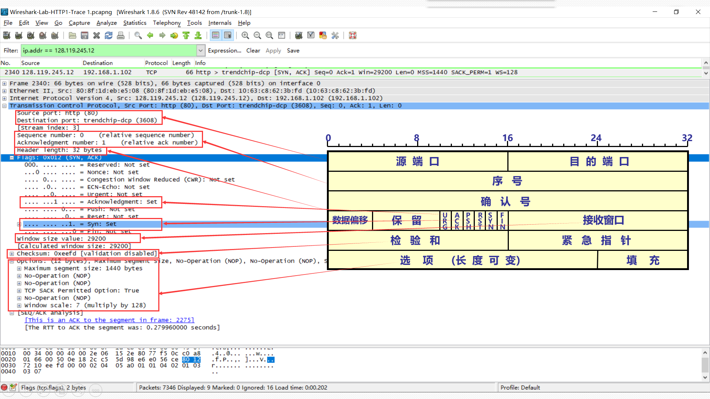
3.5 面向连接的运输：TCP
3.5.2 TCP数据封装

Slide 46

3.5 面向连接的运输：TCP
3.5.1 TCP协议概述
3.5.4 TCP可靠运输
3.5.3 往返时间估计
3.5.2 TCP数据封装
3.5.5 TCP流量控制
3.5.6 TCP连接管理
page

Slide 47
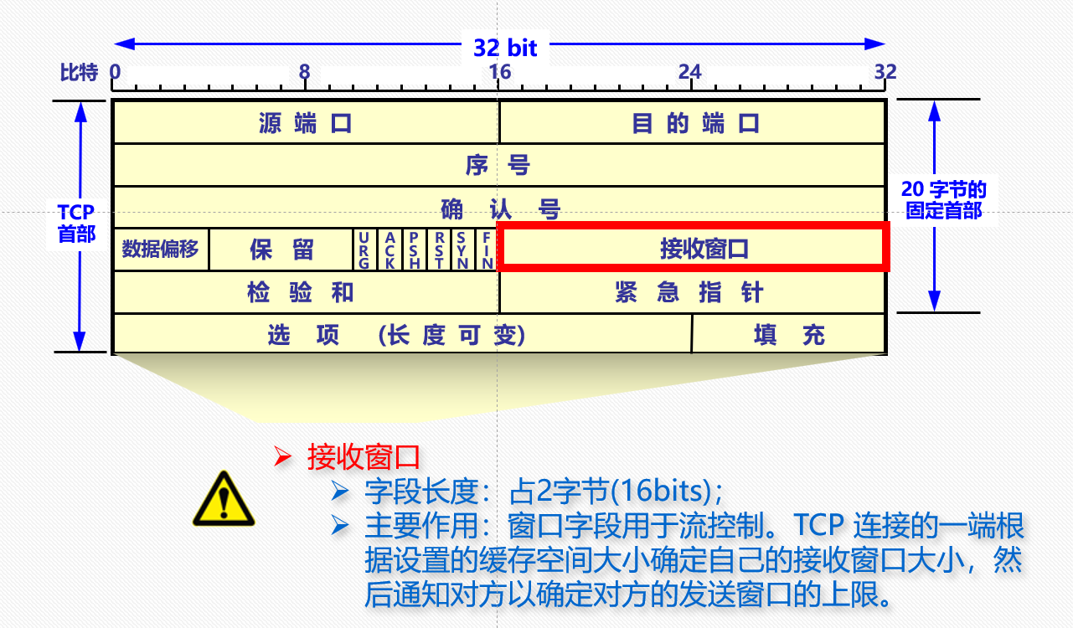
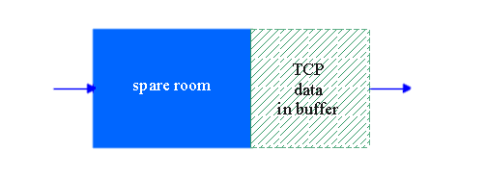
3.5 面向连接的运输：TCP
3.5.5 TCP流量控制
  目标：
    速度匹配：发送速度不能大于接收速度
  原因：
    → 接收方的缓存空间有限
    → 接收方提交数据的速度有限
RcvWindow
data from IP
data to application process
RcvBuffer
page

Slide 48
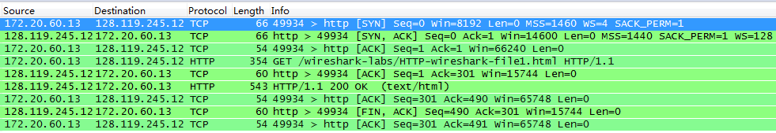
3.5 面向连接的运输：TCP
3.5.5 TCP流量控制
  机制：
    接收窗口：接收缓存中的剩余空间
    接收方在向发送方确认时，随时告诉对方自己接收窗口的大小
      以HTTP实验为例
page

Slide 49
3.5 面向连接的运输：TCP
3.5.5 TCP流量控制
  机制：
    接收窗口：接收缓存中的剩余空间
    接收方在向发送方确认时，随时告诉对方自己接收窗口的大小
      以HTTP实验为例
IP: 172.20.60.13
Port: 49753
IP: 128.119.245.12
Port: 80
[SYN] Seq=0, len=0, win=8192
[SYN,ACK]Seq=0, Ack=1, len=0, win=14600
[SYN,ACK]Seq=1, Ack=1, len=0, win=66240
[ACK]Seq=1, Ack=1, len=300, win= 16560
[ACK]Seq=1, Ack=301, len=0, win= 15744
[ACK]Seq=1, Ack=301, len=489, win=123
[ACK]Seq=301, Ack=490, len=0, win=65748
[FIN,ACK]Seq=490, Ack=301, len=0, win=15744
[ACK]Seq=301, Ack=491, len=0, win=65748
page

Slide 50
3.5 面向连接的运输：TCP
3.5.1 TCP协议概述
3.5.4 TCP可靠运输
3.5.3 往返时间估计
3.5.2 TCP数据封装
3.5.5 TCP流量控制
3.5.6 TCP连接管理
page

Slide 51
3.5 面向连接的运输：TCP
3.5.6 TCP连接管理
  TCP是“面向连接”的运输协议
    运输之前，要先建立“逻辑连接”
    初始化TCP的参数
      序号
      缓存
    客户端发起连接
      Socket clientSocket = new Socket("hostname", "port#");
    服务器端等待连接
      Socket connectionSocket = welcomeSocket.accept();
page

Slide 52

3.5 面向连接的运输：TCP
3.5.6 TCP连接管理
  TCP是“面向连接”的运输协议
application
application
connection state: ESTAB
connection variables:
  seq # client-to-server
  server-to-client
  rcvBuffer size
  at server,client
connection state: ESTAB
connection Variables:
  seq # client-to-server
  server-to-client
  rcvBuffer size
  at server,client
network
network
Socket clientSocket =
new Socket("hostname", "port number");
Socket connectionSocket = welcomeSocket.accept();
page

Slide 53

3.5 面向连接的运输：TCP
3.5.6 TCP连接管理
  通过握手建立连接
client state
server state
LISTEN
LISTEN
初始化序号=x
发送TCP SYN报文
SYNSENT
SYN=1, seq#=x
初始化序号=y
发送SYN相应报文
SYN RCVD
SYN=1, seq#=y
ACK=1; ack#=x+1
收到 SYNACK(x)
表示服务器是活动的;
为SYNACK报文段进行确认;
该报文段可以包含应用数据
ESTAB
ACK=1, ack#=y+1
接收到ACK(y)
表明客户端是活动的
ESTAB
page

Slide 54
3.5 面向连接的运输：TCP
3.5.6 TCP连接管理
  关闭连接
client state
server state
ESTAB
ESTAB
clientSocket.close()
FIN_WAIT_1
不能发数据
可以接收数据
FIN=1, seq#=x
CLOSE_WAIT
ACK=1; ack#=x+1
FIN_WAIT_2
等待服务器端
关闭
仍然可以传输数据
LAST_ACK
FIN=1, seq#=y
TIMED_WAIT
不能再发送数据
ACK=1; ack#=y+1
定时：2倍报文段生命周期
CLOSED
CLOSED
page

Slide 55

3.5 面向连接的运输：TCP
3.5.4 TCP可靠运输
  TCP的序号、确认号
  以HTTP实验为例
  建立在连接的基础上
  TCP的连接管理
IP: 172.20.60.13
Port: 49753
IP: 128.119.245.12
Port: 80
[SYN] Seq=0, len=0
三次握手建立连接
[SYN,ACK] Seq=0, Ack=1, len=0
HTTP请求
[SYN,ACK] Seq=1, Ack=1, len=0
[ACK] Seq=1, Ack=1, len=300
[ACK]Seq=1, Ack=301, len=0
[ACK]Seq=1, Ack=301, len=489
HTTP响应
[ACK] Seq=301, Ack=490, len=0
[FIN,ACK] Seq=490, Ack=301, len=0
结束连接
[ACK] Seq=301, Ack=491, len=0
page

Slide 56
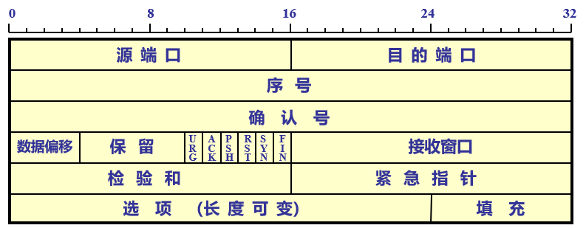

本讲总结
TCP数据封装
TCP可靠运输
Checksum
序号/确认号
确认和重传策略
定时器~超时重传
往返时间估计
TCP流量控制
测量RTT
估计RTT
计算RTT偏差
设定定时间隔
告知对方~我的接收窗口大小
TCP连接管理
三次握手
结束连接
page

Slide 57


Q & A

